Slide 1
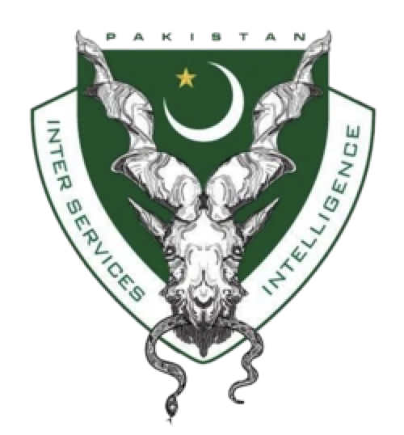
Acțiunile informative ale serviciilor de informații
Elaborat de: Burcă Valeria Pașcan Victoria Coordonator: Ilasciuc A., lector

Slide 2
Cuprins:
1. Introducere 2. Tipurile de acțiuni informative întreprinse la nivel politic, strategic și economic 3. Servicii informaționale cu funcții militare 4. Acțiunile privind resursele umane și tehnologice 5. Concluzii 6. Lista bibliografică

Slide 3
1.Introducere
La nivel de stat, sistemele de informații pot ajuta la salvarea de vieți, iar la nivel internațional, pot oferi sau pot fi folosite pentru a oferi pretextul de a merge la război și, prin urmare, costă vieți.
Evoluția și dezvoltarea societății umane, a noilor teorii științifice și tehnologia informației au condus la schimbări importante, transformări controlate și adaptive în domeniul serviciilor speciale, în special asupra proceselor și sistemelor informaționale.
Serviciile speciale sunt organe speciale de stat, al căror scop, efort și misiune principală este de a proteja statul și societatea, oferind în timp util informații obiective și calitative privind securitatea reprezentanților aleși ai statului sau ai organelor administrative ale statului.
Activitățile acestor servicii pot fi definite prin colectarea, analiza, evaluarea și interpretarea informațiilor obținute din surse deschise și secrete, în scopul dezvoltării produsului necesar obținerii informațiilor în domeniul politicii externe și luării deciziilor strategice. Sunt mandatate să efectueze operaţiuni de contrainformaţii menite să protejeze statul, populaţia şi secretele de stat de atacurile din partea serviciilor speciale ostile şi alţi subiecţi şi ameninţări.
Cercetătorul P.Zeman
Astfel, agențiile de informații sunt responsabile pentru colectarea, analiza și exploatarea informațiilor. Deci reprezintă o componentă importantă a puterii naționale și un element fundamental în luarea deciziilor privind securitatea națională, apărarea și politicile externe. Există diverse tipuri de servicii de informații, iar acestea la rândul lor întreprind diverse acțiuni informativ privind domeniile politice și strategice, potențialul militar și economic, resursele umane și tehnologice cu relevanță strategică.

Slide 4
2. Tipurile de acțiuni informative întreprinse la nivel politic, strategic și economic
Agențiile politice sunt cele mai căutate și cele mai puțin fiabile dintre diferitele tipuri de informații. Deoarece nimeni nu poate prezice cu certitudine absolută efectele forțelor politice într-o țară străină, analiștii se reduc la a face prognoze de alternative bazate pe ceea ce se știe despre tendințele și modelele politice. Datele concrete care sunt utile în acest sens includ tendințele de vot, detalii despre organizarea și conducerea partidului și informații derivate din analizele documentelor politice. O sursă principală de informații politice a fost reprezentată mult timp de rapoartele diplomaților, care în mod normal colectează date din surse "deschise" sau accesibile legal din țara în care sunt staționați. Activitatea lor este completată de cea a aparatului de informații profesionale.
Acțiunile sub acoperire (spre deosebire de colectarea sub acoperire a informațiilor) sunt folosite pentru a influența condițiile sau situațiile politice, militare sau economice din străinătate. Acestea ar putea consta în activități de propagandă, sprijin pentru facțiuni politice sau militare dintr-o anumită țară, asistență tehnică și logistică acordată altor guverne pentru a rezolva problemele din țările lor sau acțiuni întreprinse pentru a perturba activitățile ilicite care amenință interesele țării, de ex. terorismul. Astfel de acțiuni completează măsurile evidente paralele (de exemplu, diplomație, sancțiuni comerciale sau activități militare) întreprinse de ramura executivă. Prin lege, acțiunile sub acoperire pot fi întreprinse numai în sprijinul unui obiectiv de politică externă "identificabil".
Serviciile speciale prin funcțiile sale civile se referă la un spectru larg de probleme de ordin politic, economic şi de securitate, cu excepţia celor militare.
Cum am menționat, aceste servicii sunt importante pentru colectarea, analiza și distribuirea unor informaţii și la intervenția secretă în afacerile politice sau economice ale altor țări, o activitate cunoscută în mod obișnuit ca "acțiune sub acoperire.

Slide 5
Agențiile de informații care vizează informațiile economice combină, în general, o serie de tehnici de colectare într-un efort concertat de colectare. Multe dintre tehnicile de colectare utilizate pentru colectarea informațiilor economice sunt practici legitime care nu implică activități ilegale.
Agențiile economice oferă informații privind producția, distribuția și consumul de bunuri și servicii, precum și forța de muncă, finanțele, impozitarea și alte aspecte ale economiei unei națiuni sau ale sistemului economic internațional. "Inteligența" economică permite unei națiuni să estimeze amploarea posibilelor amenințări militare și este, de asemenea, valoroasă în estimarea intențiilor unui potențial inamic. În timp de război, inteligența economică este un indicator principal al capacității unui inamic de a susține un război. Acest lucru este deosebit de important atunci când analizăm națiuni mici, cum ar fi Israelul, unde un conflict necesită o mobilizare totală și nu poate fi susținut mult timp fără a crea probleme economice grave.
Starea economiei unei țări este crucială pentru puterea sa militară, dezvoltarea sa politică și desfășurarea politicii sale externe. În consecință, organizațiile de informații acordă o importanță deosebită colectării de informații economice, inclusiv date privind comerțul, finanțele, resursele naturale, capacitatea industrială și produsul național brut.
Organizațiile de informații au folosit tehnici de recrutare pentru a dezvolta agenți în cadrul companiilor vizate. Agentul, în general un angajat de încredere, poate avea acces la informații brevetate sau clasificate fără a ridica suspiciuni. Adesea, agenții recrutați sunt personal de rang inferior, cu acces la o gamă largă de materiale sensibile. Frecvent, angajații de asistență, cum ar fi operatorii de calculatoare, secretarii, tehnicienii și personalul de întreținere s-au dovedit a fi colectori superiori pentru activitățile de informații.
Frecvent, personalul din cadrul unei agenții guvernamentale sau al unei companii se oferă voluntar pentru a furniza date economice sau de proprietate sensibile unei activități de informații străine. Angajații care recurg la furtul de informații și vânzarea acestora către agenții străini de informații deschise prezintă aceleași motivații ca spionii în cazurile de securitate națională: consumul ilegal de droguri, abuzul de alcool, stresul personal, îndatorarea semnificativă sau simpla lăcomie.

Slide 6
Operațiunile de spionaj Economic și industrial implică adesea spargerea într-un birou și furtul informațiilor dorite. Aceste operațiuni sunt deosebit de răspândite în străinătate, iar multe agenții de informații străine se specializează în vizarea reprezentanților afacerilor din SUA care vizitează țările lor.
Un număr de guverne folosesc organizații non-guvernamentale afiliate pentru a aduna informații și pentru a oferi acoperire pentru operatorii de informații. Exemple de astfel de națiuni includ Rusia, Japonia și Franța. Aceste activități sunt folosite pentru a ascunde implicarea guvernului în aceste organizații și pentru a le prezenta ca entități pur private pentru a-și acoperi operațiunile de informații.
Agențiile de informații străine folosesc evenimente precum târguri sau conferințe internaționale ca mijloc de a avea acces la un grup concentrat de specialiști pe un anumit subiect. În funcție de circumstanțe, ofițerii de informații pot încerca să folosească constrângerea, mită sau recompensele subtile pentru a obține informațiile dorite.
Tehnici care includ intruziunea computerului, direcționarea și interceptarea telecomunicațiilor și exploatarea sistemelor slabe de criptare a sectorului privat.
Serviciile strategice sunt considerate o sursă magnifică de avantaj competitiv, deoarece pot îmbunătăți procesul de luare a deciziilor, avand are informații bază. Componenta importantă pentru succesul procesului de informații strategice este o echipă de management care se concentrează nu numai pe proces, ci și pe oamenii și tehnologia sa. Valoarea inteligenței strategice se reflectă în capacitatea conducerii organizației de a-și menține reputația chiar și în situația provocărilor care necesită decizii critice. Inteligența strategică este un proces de colectare, prelucrare, analiză și diseminare a informațiilor care este crucial în procesul de elaborare a politicilor. Inteligența strategică este o combinație de diferite tipuri de informații, cum ar fi inteligența comercială și inteligența concurențială. Valoarea și rolul jucat de inteligența strategică în realizarea succesului unei organizații sunt indispensabile. Inteligența strategică se concentrează mai puțin pe problemele trecute și prezente în comparație cu problemele viitoare, deoarece încearcă să prezică și să anticipeze viitorul și să-l modeleze astfel încât să fie în conformitate cu operațiunile organizației. Prin colectarea și analizarea datelor anterioare, o organizație este capabilă să înțeleagă punctele sale cheie îmbunătățiri și oportunități disponibile pentru a susține pe piața concurențială.

Slide 7
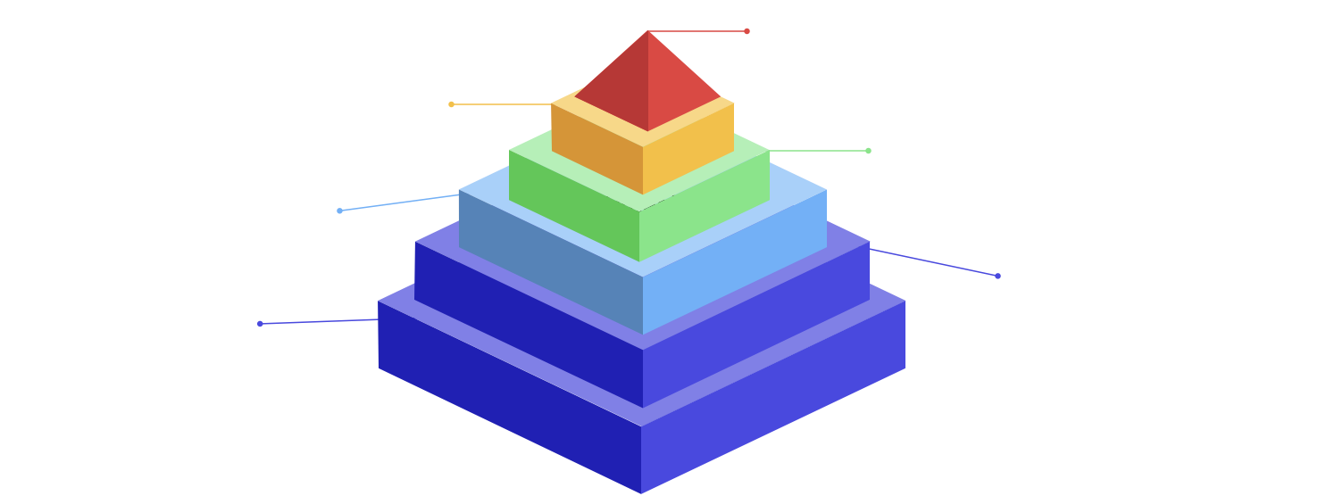
Elemente ale procesului serviciilor informaționale în domeniul strategic:

Slide 8
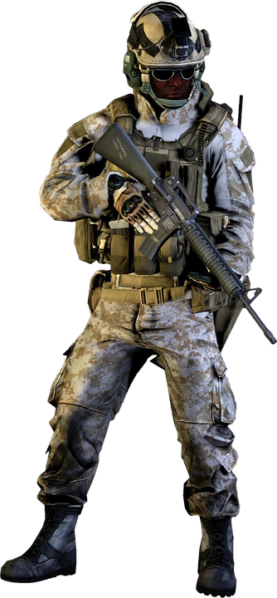
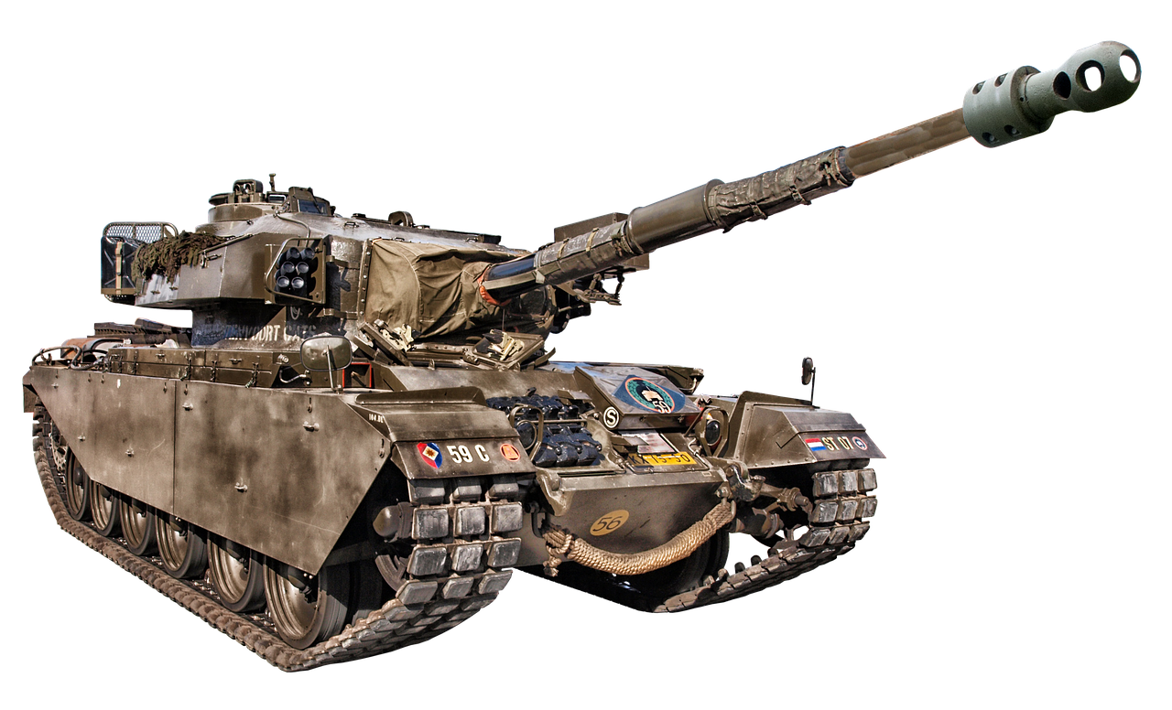
3. Servicii informaționale cu funcții militare
Inteligența militară - disciplina militară care folosește abordări de colectare și analiză a informațiilor pentru a oferi îndrumare și direcție, a ajuta comandanții în deciziile lor, iar capacitățile de informații militare și civile colaborează pentru a informa spectrul activităților politice și militare.
Ținta acestor servicii sunt orice amenințări militare reale sau potențiale la adresa unei unități politice. Serviciile informaționale cu funcții militare au rolul de a sprijini factorii de decizie politică în atingerea scopului final al unei țări, acela de a preveni războiul, și dacă toate celelalte opțiuni au fost epuizate, să ofere capacitate militară care poate fi folosită pentru a apăra suveranitatea națională.
Acestea includ informații despre dimensiunea, capacitățile, locația, dispoziția și planurile forțelor militare străine, precum și informații despre țări străine și evenimente din țări străine necesare pentru planificarea și desfășurarea operațiunilor militare. O varietate de organizații de informații ajută la satisfacerea acestor nevoi.

Slide 9
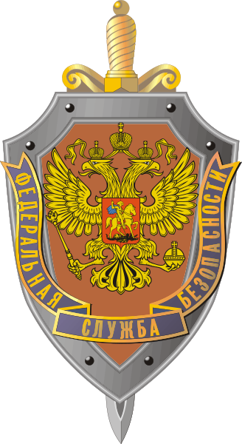
În timpul Războiului Rece, Uniunea Sovietică avea unul dintre cele mai cunoscute grupuri de servicii informaționale militare și agenții de securitate: KGB. După prăbușirea Uniunii Sovietice, Rusia a restructurat o mare parte din KGB și, în 1995, a format FSB („Serviciul Federal de Securitate al Federației Ruse”), responsabil pentru o mare parte din contrainformațiile militare ale Rusiei.
Comunitatea de informații moderne din SUA este formată din mai multe organizații, inclusiv Agenția Națională de Securitate (NSA), Agenția Centrală de Informații (CIA), Agenția de Informații pentru Apărare și organizații din cadrul fiecărei ramuri militare. Fiecare agenție are propria sa funcție primară; de exemplu, Informațiile militare sunt în primul rând responsabilitatea DIA, NSA este responsabilă pentru colectarea, procesarea și raportarea SIGINT (Signals Intelligence), un tip de informații derivate din semnale transmise, inclusiv informații electronice și de comunicații.

Slide 10
În Regatul Unit, există, de asemenea, o serie de agenții dedicate diferitelor aspecte ale serviciilor de informații militare, inclusiv Serviciul secret de informații (SIS), Serviciul de securitate și Personalul de informații al apărării (DIS). SIS, denumit și sub numele său istoric „MI6” (Military Intelligence 6). După sfârșitul Războiului Rece, accentul principal a fost schimbat, Serviciul de Securitate, cunoscut și sub numele de „MI5” (Military Intelligence 5) iar Serviciul de Securitate a considerat combaterea terorismului internațional prioritatea sa principală. Scopul principal al DIS este de a analiza informațiile colectate și de a oferi evaluări și avertismente strategice forțelor armate și altor factori de decizie.
Există divizii MI în fiecare dintre ramurile militare ale Franței (Armata, Marina și Forțele Aeriene), precum și în cadrul Ministerului Apărării; toate sunt coordonate de SGDN (Secretariatul General al Apărării Naționale). DSGE (Directoarea pentru Securitate Externă), o agenție aflată în subordinea Ministerului Apărării, a fost formată prin fuziunea mai multor agenții după cel de-al Doilea Război Mondial și este responsabilă de informații militare, informații strategice, informații electronice și contraspionaj. DPSD (Direcția pentru Protecția și Securitatea Apărării) este în primul rând responsabil pentru contraspionajele militare și alte emisiuni de valori mobiliare militare. BRGE (Brigada de Informații și Război Electronic) a fost creată în 1993 și se ocupă în principal de informații SIGINT, exploatând o serie de facilități de monitorizare.

Slide 11
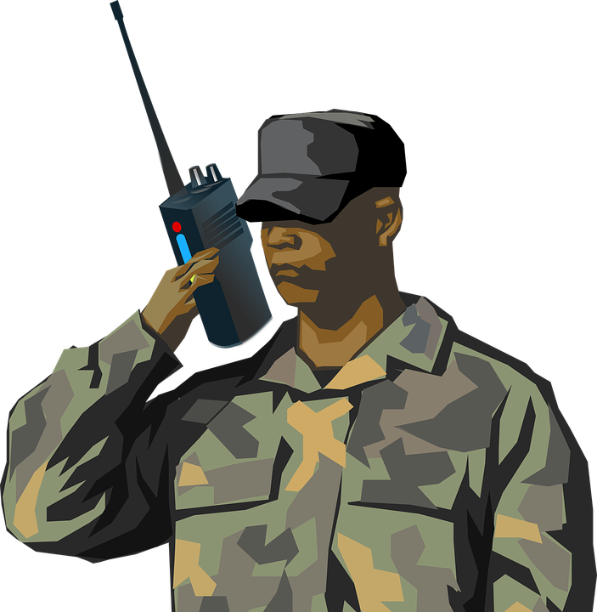
4. Acțiunile privind resursele umane și tehnologice
Un agent în acest context se referă la o persoană însărcinată cu colectarea de informații despre un stat și transmiterea acestora către un serviciu de informații străin. Țările care spionează în și împotriva altor țări, sau împotriva intereselor acestor țări în străinătate, ar putea face acest lucru utilizând ofițeri de informații detașați în țară. O prioritate cheie pentru orice astfel de ofițer de informații este de a recruta persoane capabile să furnizeze informații relevante și, prin urmare, să opereze în numele unei alte țări, adică agenți. Aceștia au sarcina de a culege informații despre țară și de a le transmite managerilor lor, cu alte cuvinte spionarea țării. Ofițerii de informații sunt membri ai serviciilor de informații. Ei vor fi foarte instruiți în tehnicile de spionaj și utilizarea agenților. Aceștia pot opera în mod deschis, declarându-se ca reprezentanți ai serviciilor de informații străine în țara gazdă sau sub acoperirea altor funcții oficiale, cum ar fi personalul diplomatic sau delegații comerciali. Unii ofițeri de informații pot opera sub acoperire neoficială pentru a ascunde faptul că lucrează pentru un serviciu de informații – dându-se ca o persoană de afaceri, student sau jurnalist, de exemplu. În unele cazuri, aceștia pot funcționa în „acoperire adâncă” sub nume și naționalități false. Astfel de spioni sunt numiți „ilegali” pentru că aceștia operează fără protecții oferite de imunitatea diplomatică.
Tehnologia a pătruns atât de profund în țesătura socială și în practicile de securitate încât este adesea folosită fără prea multă reflecție asupra rolului, semnificației și implicațiilor sale. Naturalizarea tehnologiilor provoacă dificultăți pentru practicieni în dezvoltarea propriei viziuni asupra tehnologiei. Acest lucru, la rândul său, face dificil pentru dezvoltatorii de tehnologie să înțeleagă nevoile practicianului și să evalueze potențialul de transformare al tehnologiei. Rolul tehnologiei este discutat în principal în legătură cu colectarea și prelucrarea datelor. Prin urmare, dezvoltarea capacităților tehnologice trebuie să fie modelată de nevoile practicienilor de informații. Cu toate acestea, nu este ușor de înțeles ce viziune asupra nevoilor practicienilor este mai relevantă și nici de a încorpora aceste cunoștințe în procesele de dezvoltare, evaluare și implementare. În cadrul cercetării de informații, discuția despre tehnologia informației este adesea modelată de nevoia de a susține un anumit mod de a face lucrurile.

Slide 12
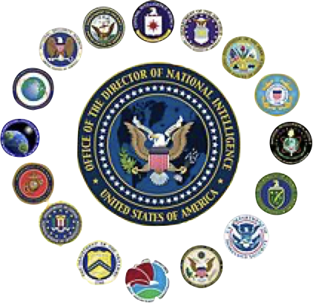
5.Concluzii
Schimbările zilnice care se fac în domeniul informațiilor permit partajarea cunoștințelor în mod planificat, asigurând continuitatea bazelor de date comune formale și informale, care evoluează în domenii precum: schimbarea cadrului legal, studiul conceptelor, strategiilor, politicilor și tehnologiilor, integrarea strategiilor de securitate națională; accelerarea formelor de cooperare și îmbunătățirea eficienței tuturor serviciilor de informații din alte țări pentru a satisface nevoile în creștere ale utilizatorilor de informații în domeniul securității.
Importanța cercetărilor în acest domeniu constă în aprofundarea cunoștințelor în domeniul serviciilor speciale, în definirea formelor și structurii organizatorice a cooperării lor internaționale, ceea ce va contribui la consolidarea importanței analizei în acest proces. Întemeierea unui cadru juridic internațional pentru luarea deciziilor și optimizarea cooperării internaționale eficiente, schimbul de informații, formarea de forțe speciale comune, comunități de informații în lupta împotriva riscurilor și amenințărilor internaționale.

Slide 13
Vă
mulțumim pentru atenție!

Slide 14
Lista bibliografică
Abdullah, A.H. (2012), The Effect of Strategic Intelligence on the Productivity of Human Resources in the National Petrochemical Company (Case Study: Head Office in Iran, Tehran). (Unpublished Master’s Thesis). Business Management. Iran, Mazandaran: Payame Noor University
Acros, R. (2015). Review Public relations strategic intelligence: Intelligence analysis, communication and influence. Public Relations Review.
David G. Major, "Economic Espionage and the Future of U.S. National Competitiveness," Speech to the 39th Annual Seminar of the American Society for industrial Security, Washington, D.C., August 23,1993
David G. Major, "Economic Intelligence and the Future of U.S. National Competitiveness," Presentation to the Annual Convention of the American Society for Industrial Security, August 1993.
Federal Bureau of Investigation, The FBI Foreign Counterintelligence Program, Washington, DC: FBI Intelligence Division, 1993.
How Spies Operate, Disponibil la: https://www.mi5.gov.uk/how-spies-operate, (Accesat la 25.10.2021)

